Slide 1
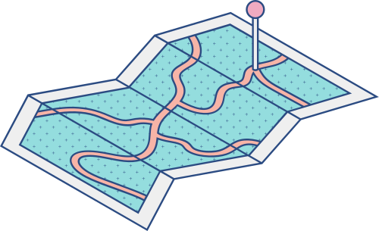





Sử dụng các mô hình máy học trong dự đoán bệnh tim
Các sinh viên tham gia
PhạmTấnKhương – 3122410191
Hoàng Vũ - 3122560089
Huỳnh Thanh Bình - 3122410033
Nguyễn Minh Tú - 3120411167

Slide 2



1) Giới thiệu (Introduction)
2) Phân loại phương pháp dự đoán bệnh tim (Classification of Heart Disease Prediction Methods)
3) Các yếu tố ảnh hưởng đến độ chính xác (Factors Affecting Prediction Accuracy)
4) Kết luận (Conclusion)

Slide 3

I) Giới thiệu
Mục tiêu của bài khảo sát:
Bài khảo sát nhằm đánh giá hiệu suất các phương pháp dự đoán bệnh tim từ notebook "Heart Disease Prediction Using Machine Learning", sử dụng các mô hình KNN, Random Forest (RANF), Logistic Regression (LR), Naive Bayes (NB), SVM, và Decision Tree (DT) trên tập dữ liệu UCI Heart Disease. Mục tiêu là so sánh các chỉ số Train Accuracy, Test Accuracy, Precision, Recall, và phân tích yếu tố ảnh hưởng đến độ chính xác.

Slide 4
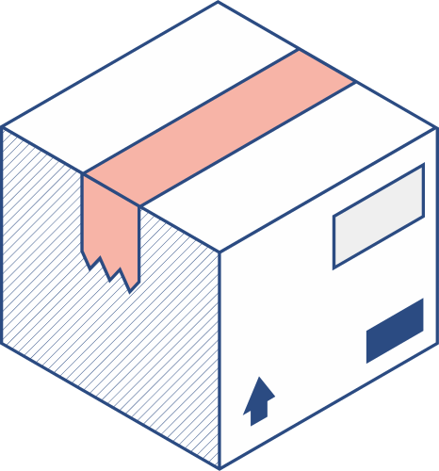


Các dữ liệu sẽ được sử dụng:
Dữ liệu từ tập UCI (303 mẫu, 14 đặc trưng) được chia thành tập huấn luyện (80%) và kiểm tra (20%), chuẩn hóa bằng StandardScaler, và dùng để huấn luyện các mô hình. Kết quả sẽ hỗ trợ việc chọn phương pháp tối ưu cho chẩn đoán bệnh tim và định hướng nghiên cứu tương lai.

Slide 5
Phân loại phương pháp dự đoán bệnh tim
1
2
3
4
5
6
K-Nearest Neighbors (KNN)
Random Forest (RANF)
Logistic Regression (LR)
Naive Bayes (NB)
Support Vector Machine (SVM)
Decision Tree (DT)
Nghiên cứu về
ệ thống để tối đa hóa công dụng
của hệ thống đó.
Chuẩn bị sẵn sàng và biết cách
sử dụng các
tài liệu này.
Dự đoán xác suất tuyến tính.
Dựa trên định lý Bayes với giả định độc lập giữa đặc trưng.
Tìm siêu phẳng phân loại tối ưu.
Phân loại bằng cây quyết định đơn lẻ.

Slide 6
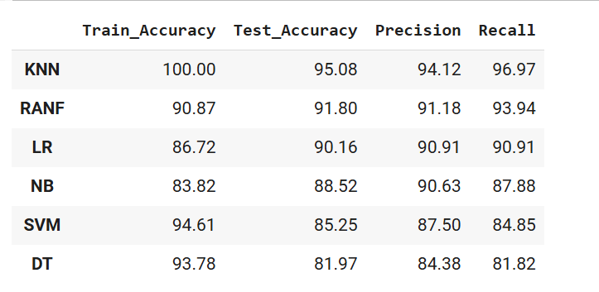
MÔ HÌNH NÀO CÓ HIỆU SUẤT TỐT NHẤT?:
KNN đạt Test Accuracy cao nhất (95.08%), Recall cao nhất (96.97%), và Precision tốt (94.12%), nhưng Train Accuracy 100% cho thấy nguy cơ overfitting.
Random Forest cân bằng tốt (Test 91.80%, Precision 91.18%, Recall 93.94%), ít overfitting hơn (Train 90.87%).
Decision Tree kém nhất (Test 81.97%), với Precision và Recall thấp nhất.
Train Accuracy: % đoán đúng dữ liệu đã học (VD: KNN 100%).
Test Accuracy: % đoán đúng dữ liệu mới (VD: KNN 95.08%).
Precision: % nói "có bệnh" mà đúng (VD: KNN 94.12%).
Recall: % tìm ra người có bệnh (VD: KNN 96.97%).
Overfitting là khi mô hình học máy "học thuộc lòng" dữ liệu huấn luyện (train) quá kỹ, bao gồm cả những thứ không quan trọng (như nhiễu), nên nó rất giỏi trên dữ liệu cũ nhưng kém trên dữ liệu mới (test).

Slide 7


Các thách thức trong việc thu thập và xử lý dữ liệu
Quy mô nhỏ: 303 mẫu (train ~242, test ~61) giới hạn tổng quát hóa, đặc biệt với KNN (Train 100%).
Overfitting: KNN (Train 100%) và DT (Train 93.78%) có Train Accuracy cao hơn Test Accuracy nhiều, cho thấy học quá kỹ dữ liệu train.
Nhiễu dữ liệu: Sai lệch từ đo lường (huyết áp, cholesterol) ảnh hưởng đến dự đoán, làm giảm Recall (bỏ sót bệnh nhân).

Slide 8
Tóm tắt các phương pháp hiệu quả nhất:
4. Kết luận (Conclusion)
KNN đạt Test Accuracy cao nhất (95.08%), Precision 94.12%, Recall 96.97%, là phương pháp hiệu quả nhất, nhưng dễ overfitting (Train 100%). Random Forest (Test 91.80%, Precision 91.18%, Recall 93.94%) cân bằng tốt hơn, ít overfitting. Các mô hình khác như LR (90.16%), NB (88.52%), SVM (85.25%), và DT (81.97%) kém hơn. So với chẩn đoán truyền thống, AI/ML vượt trội về độ chính xác và phát hiện bệnh nhân.
Định hướng cho nghiên cứu tiếp theo:
Tăng quy mô dữ liệu để giảm overfitting và cải thiện tổng quát hóa (đặc biệt cho KNN).
Tối ưu hóa tham số cho Random Forest và SVM để tăng Test Accuracy và Recall.
Xử lý dữ liệu thiếu kỹ hơn (như imputation) để nâng cao Precision và Recall.

Slide 9
